Slide 1
MODUL FUNKTIONSBEWERTUNG: KONZEPT UND METHODIK
Didaktische Einheit F: Bewertung der Funktionsfähigkeit: klassische Bewertungen
vs instrumentierte Analyse

Slide 2
Beurteilung der Funktionsfähigkeit
(Definitionen)
Eine Bewertung der funktionellen Fähigkeiten (FAE) oder Bewertung der funktionellen Kapazität (FCE) oder Bewertung der funktionellen Fähigkeiten (FEA) ist eine umfassende Bewertung Ihrer körperlichen und funktionellen Fähigkeiten unter Verwendung objektiver und messbarer Tests.
Die Bewertung der funktionellen Fähigkeiten ermöglicht die Bestimmung der physischen Möglichkeiten auf der Grundlage der Überprüfung von medizinischen Unterlagen, Interviewprozessen und objektiven Tests mit Messgeräten.
Quelle: https://www.lifemark.ca/services/fae 15.01.2020

Slide 3
Warum und wann führen wir eine Bewertung der funktionalen Fähigkeiten durch?
Abhängig von der Art Ihrer Verletzung und der Art der Arbeit, die Sie verrichten, kann vor der Rückkehr zur Arbeit nach einer Verletzung oder einem Unfall eine Bewertung der funktionellen Fähigkeiten verwendet werden, um Ihre Fähigkeiten zu bestimmen und alle unmittelbaren oder langfristigen Risiken bei der Wiederaufnahme der normalen Funktionen am Arbeitsplatz zu umreißen.
Der Zweck der FAE ist es, Beeinträchtigungen oder Behinderungen objektiv zu identifizieren und festzustellen, wie sich diese auf Ihre Fähigkeit auswirken können, zu bestimmten Teilen oder allen Ihrer normalen Arbeitspflichten zurückzukehren.
Die FAE kann auch feststellen, welche Änderungen oder Einschränkungen am Arbeitsplatz erforderlich sind, um Ihre aktuellen Fähigkeiten zu schützen und zukünftige Verletzungen zu vermeiden.
Quelle: https://www.lifemark.ca/services/fae 15.01.2020
Einführung

Slide 4

Klassisches Assessment
Eine Reihe von Tests zur Beurteilung von Bewegungsprädispositionen, die meist in medizinischen Einrichtungen durchgeführt werden. Der klassische Ansatz basiert hauptsächlich auf den Methoden der Beobachtung des Probanden und der Klassifizierung seiner Beweglichkeit anhand bestimmter Skalen.
Quelle: https://www.lifemark.ca/services/fae 15.01.2020
http://triclinium.pl/badania-kliniczne/
Quelle : http://triclinium.pl/badania-kliniczne/ 15.01.2020
Schulungsinhalte

Slide 5
Klassisches Assessment in der klinischen Praxis
Praktische klinische Methoden bestehen darin, den Grad der Behinderung des Patienten anhand der Beobachtung seiner psychomotorischen Leistung und Koordination sowie der Beurteilung des Kontakts mit der Umwelt zu beurteilen.
Quantitative Methoden ermöglichen es, den Grad der Behinderung anhand definierter Skalen und Grade mit Hilfe von klinimetrischen Tests, Apparaten und Labormethoden zu bestimmen.
http://triclinium.pl/badania-kliniczne/
Quelle: http://triclinium.pl/badania-kliniczne/ 15.01.2020
Schulungsinhalte

Slide 6
Klassisches Assessment in der klinischen Praxis
Die verwendeten Skalen können zur Beurteilung des Grades der Behinderung oder zur Bewertung des Therapiefortschritts verwendet werden.
Es gibt die folgenden Skalen:
http://triclinium.pl/badania-kliniczne/
- differentiell - wird zur Klassifizierung in bestimmte Gruppen verwendet,
- geschätzt - mit Angabe der therapeutischen Ergebnisse,
- prognostisch - mit weiteren Entwicklungsmöglichkeiten.
Źródło: http://triclinium.pl/badania-kliniczne/ 15.01.2020
Schulungsinhalte

Slide 7
Beispiele für in der klinischen Praxis verwendete Indikatoren
GMFCS (Gross Motor Function Classification Scale)
Er bestimmt auf einer fünfstufigen Skala die Selbstständigkeit des Patienten bei normalen Aktivitäten wie z. B.:
- bewegen,
- Gangart,
- Sitz.
Sie wird häufig bei der Beurteilung von Kindern mit Zerebralparese eingesetzt.
http://triclinium.pl/badania-kliniczne/
Quelle: http://triclinium.pl/badania-kliniczne/ 15.01.2020
Schulungsinhalte

Slide 8
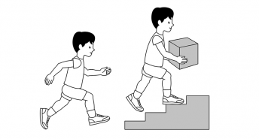
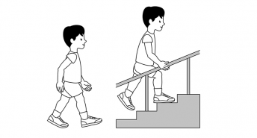
Beispiele für in der klinischen Praxis verwendete Indikatoren
GMFCS Stufe I
Kinder laufen zu Hause, in der Schule, im Freien und in der Gemeinde. Sie können Treppen ohne die Verwendung eines Geländers steigen. Kinder führen grobmotorische Fähigkeiten wie Laufen und Springen aus, aber Geschwindigkeit, Gleichgewicht und Koordination sind eingeschränkt.
http://triclinium.pl/badania-kliniczne/
GMFCS Stufe II
Kinder gehen in den meisten Umgebungen und steigen Treppen, indem sie sich an einem Geländer festhalten. Sie können Schwierigkeiten haben, lange Strecken zu gehen und auf unebenem Gelände, an Steigungen, in überfüllten Bereichen oder auf engem Raum zu balancieren.
Kinder können mit körperlicher Unterstützung, einem Handgerät oder mit Hilfe von Rädern über längere Strecken gehen. Kinder haben nur eine minimale Fähigkeit, grobmotorische Fähigkeiten wie Laufen und Springen auszuführen.
Quelle https://cerebralpalsy.org.au/our-research/about-cerebral-palsy/what-is-cerebral-palsy/severity-of-cerebral-palsy/gross-motor-function-classification-system/ 15.01.2020
Schulungsinhalte

Slide 9
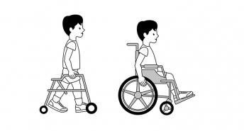
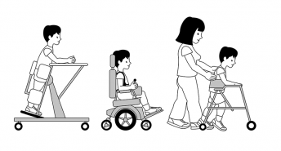
Beispiele für in der klinischen Praxis verwendete Indikatoren
GMFCS Stufe III
Kinder gehen in den meisten Innenräumen mit einer handgehaltenen Mobilitätshilfe. Sie können Treppen steigen, indem sie sich an einem Geländer festhalten und dabei beaufsichtigt oder unterstützt werden. Kinder benutzen ein Mobilitätsgerät auf Rädern, wenn sie längere Strecken zurücklegen, und können sich für kürzere Strecken selbst fortbewegen.
http://triclinium.pl/badania-kliniczne/
GMFCS Stufe IV
Kinder verwenden Methoden der Mobilität, die in den meisten Situationen körperliche Hilfe oder motorisierte Mobilität erfordern. Sie können kurze Strecken zu Hause mit körperlicher Unterstützung gehen oder eine motorisierte Mobilität oder eine körperunterstützende Gehhilfe verwenden, wenn sie positioniert sind. In der Schule, im Freien und in der Gemeinde werden die Kinder in einem manuellen Rollstuhl transportiert oder benutzen eine motorisierte Mobilität.
Quelle https://cerebralpalsy.org.au/our-research/about-cerebral-palsy/what-is-cerebral-palsy/severity-of-cerebral-palsy/gross-motor-function-classification-system/ 15.01.2020
Schulungsinhalte

Slide 10
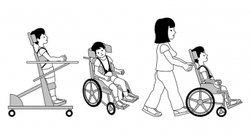
Beispiele für in der klinischen Praxis verwendete Indikatoren
http://triclinium.pl/badania-kliniczne/
GMFCS Stufe V
Kinder werden in allen Einstellungen in einem manuellen Rollstuhl transportiert. Kinder sind in ihrer Fähigkeit eingeschränkt, eine antigravitative Kopf- und Rumpfhaltung beizubehalten und Bein- und Armbewegungen zu kontrollieren.
Quelle https://cerebralpalsy.org.au/our-research/about-cerebral-palsy/what-is-cerebral-palsy/severity-of-cerebral-palsy/gross-motor-function-classification-system/ 15.01.2020
Schulungsinhalte

Slide 11
Beispiele für in der klinischen Praxis verwendete Indikatoren
GMFM (Gross Motor Function Measure) - der Patient hat spezifische Bewegungsabläufe, und jede Aufgabe ist in Größen verfügbar. Der Wert des Sets ist die Summe der verschiedenen Noten, die die Probanden erhalten.
Es gibt zwei Versionen des GMFM. Der GMFM-88 ist die ursprüngliche Messung mit 88 Items. Die Items decken das Spektrum der grobmotorischen Aktivitäten in fünf Dimensionen ab.
A: Liegend und rollend,
B: Sitzend,
C: Kriechend und kniend,
D: Stehend,
E: Gehen, Laufen und Springen.
http://triclinium.pl/badania-kliniczne/
Schulungsinhalte

Slide 12
Beispiele für in der klinischen Praxis verwendete Indikatoren
MACS (Manual Ability Classification System) - Klassifikationssystem für manuelle Fähigkeiten. Bewertet wird die Fähigkeit des Patienten, bestimmte Bewegungen bei der Handhabung von Alltagsgegenständen auszuführen. Dabei wird auch der Verkehrsfluss berücksichtigt.
BMFM (Bimanuelle Feinmotorik) - ähnlich wie MASC, aber nur für die oberen Gliedmaßen
FAQ (Gillette Functional Assessment Questionnaire) - Bewertungssystem, das aus einer zehnstufigen Gehklassifizierung bei 22 ausgeführten Aktivitäten besteht, bewertet auf der Likert-Skala von 0 bis 5
http://triclinium.pl/badania-kliniczne/
Schulungsinhalte

Slide 13
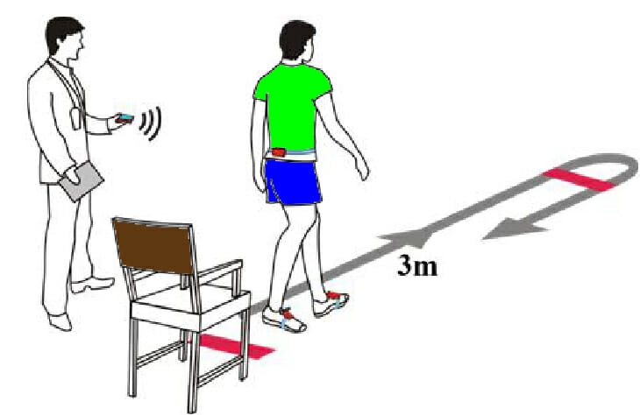
Test Up and Go als Beispiel für einen Test zur Beurteilung der funktionellen Fähigkeiten des Patienten
- Test für die klinische Beurteilung
Beim "START"-Befehl hat das Subjekt die Aufgabe,:
1. Stehen Sie vom Stuhl auf
2. Legen Sie die Strecke 3 Meter in normalem Tempo zurück
3. Überqueren Sie die Linie und beenden Sie den vorgesehenen Abstand
4. Machen Sie eine Drehung um 180 Grad
5. Zurück zum Lehrstuhl und erneute Prüfung
Quelle https://x10therapy.com/wp-content/uploads/2019/08/TUG-TEST.jpg 15.01.2020
Schulungsinhalte

Slide 14
Test Up and Go als Beispiel für einen Test zur Beurteilung der funktionellen Fähigkeiten des Patienten
- Test für die klinische Beurteilung
ERGEBNISSE :
<10 Sekunden - Norm, einwandfreie Funktionstüchtigkeit (geringe Sturzgefahr)
10-19 Sekunden - die untersuchte Person kann selbständig nach draußen gehen, benötigt keine Gehhilfen, ist bei den meisten Alltagsaktivitäten unabhängig, eine eingehende Beurteilung des Sturzrisikos wird empfohlen (durchschnittliches Sturzrisiko)
> / = 19Sekunden - deutlich reduzierte Funktionstüchtigkeit, kann nicht alleine nach draußen gehen, Gehhilfen empfohlen (hohe Sturzgefahr)
Quelle http://dpssopot.pl/wp-content/uploads/2014/06/ 15.01.2020
Schulungsinhalte

Slide 15
Vor- und Nachteile der Bewertung von funktionalen Fähigkeiten in der klassischen klinischen Bewertung
Vorteile
Sie benötigen nicht viel Zeit
Sie benötigen keine spezielle Ausrüstung
Sie können in klinischen Umgebungen durchgeführt werden
Sie können von einer Person nach einer kurzen Schulung durchgeführt werden
Benachteiligungen
Subjektiv
Ungenaue
Nicht eindeutige Ergebnisse
EINSCHRÄNKUNGEN
Sie erlauben keine genauen Messungen des Bewegungssystems des Patienten
Sie beruhen ausschließlich auf externen Beobachtungen
(sie erlauben keine Beurteilung des inneren Gewebes des Patienten)
Zusammenfassung

Slide 16
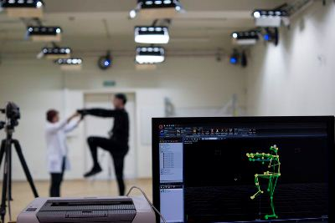
Instrumentierte Analyse
Methoden zur Analyse von physikalischen Phänomenen und / oder Bewegungsmöglichkeiten mit Hilfe von spezialisierten Messgeräten. Diese Analyse wird meist in spezialisierten Labors durchgeführt, oft in Kombination mit wissenschaftlichen Einheiten (Universitäten)
Quelle: https://www.lifemark.ca/services/fae 15.01.2020
Quelle : https://www.ncn.gov.pl/finansowanie-nauki/przyklady-projektow/switonski 15.01.2020
Schulungsinhalte

Slide 17
Instrumentierte Analyse
Die Ergebnisse der instrumentellen Analyse sind meist biomechanische Größen, die z. B. beschreiben:
Gangart-Parameter
  Geschwindigkeit
  Schrittlänge
  Prozentwert der Fußbelastung in einzelnen Gehzyklen
  Winkelbereiche in einzelnen Gelenken
Fähigkeit, das Gleichgewicht zu halten
  Druckmittelpunkt Weglänge
  mittleres Feld der Ellipse, ermittelt aus den Druckmittelpunktsverschiebungen und andere messbare physikalische Größen.
Schulungsinhalte

Slide 18
Instrumentierte Analyse
Basierend auf den Messgrößen, die mit Daten zur Verfügung stehen, die detailliert in Bezug auf einige der Merkmale des untersuchten Patienten beschrieben sind.
Die Indikatoren werden auf der Basis von Grundmessgrößen ermittelt.
Für die Messung der verwendeten Größen werden fortschrittliche Laborgeräte verwendet, die am häufigsten von Ingenieuren von Werkzeugen zur Unterstützung des Prozesses der Diagnose des Muskel-Skelett-Systems verwendet werden
Schulungsinhalte

Slide 19
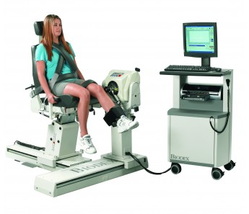
Engineering-Tools zur Unterstützung des Prozesses
der Diagnostik des menschlichen Bewegungsapparates
Ein Set zur Beurteilung und zum Training
unter isometrischen, isotonischen (konzentrischen) Bedingungen
und exzentrisch), isokinetisch (exzentrisch
und konzentrisch), reaktiv exzentrisch
und passiver Verkehr mit der Möglichkeit der vollständigen Archivierung
und Datenexport für die statistische Analyse.
Ermittelte Mengen:
Kraftwerte der einzelnen Muskeln
Teile der unteren Gliedmaßen
Gewichtsmessung der einzelnen Segmente
Messung der Symmetrie der Kräfte in den Gliedmaßen
Messung von Kraftmomenten
Messung von erreichten Winkeln in den Gelenken
Geschwindigkeitsmessung durch Gliedmaßenbewegung
BIODEX SYSTEM 4 PRO
Quelle: https://technomex.pl/ 15.01.2020
Schulungsinhalte

Slide 20
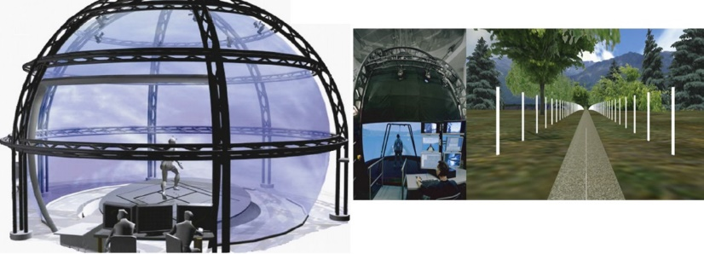
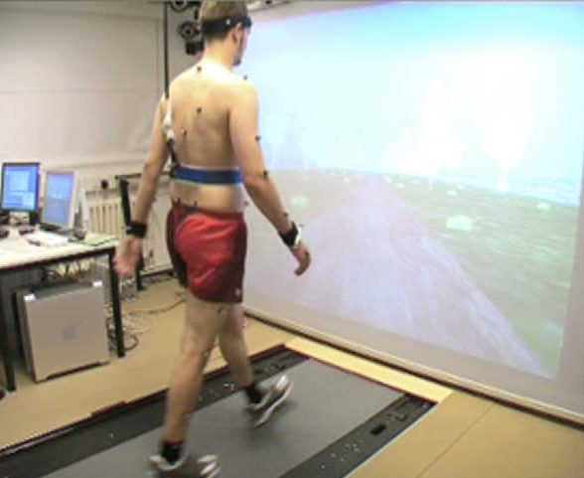
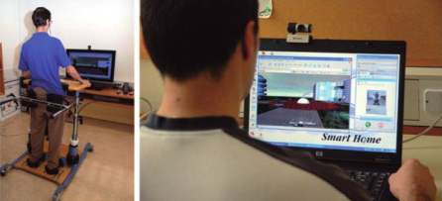
Engineering-Tools zur Unterstützung des Prozesses
der Diagnostik des menschlichen Bewegungsapparates
Motion-Capture-Analyse
Stabilomethrie
Methoden zur Messung der
Bodenreaktion
Methoden zur Identifikation von
Belastungen im Muskel-Skelett-System
Therapeutische Systeme zur Unterstützung der Rehabilitation der oberen Gliedmaßen durch Computerspiele
Rehabilitations-System basierend auf 2D-Projektionen unter Verwendung eines Computermonitors
Forschungs- und Diagnosesysteme mit einem 2D-Projektor
Schulungsinhalte

Slide 21
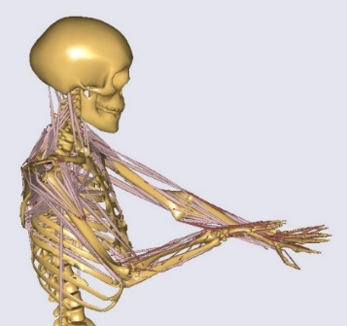
Engineering-Tools zur Unterstützung des Prozesses
der Diagnostik des menschlichen Bewegungsapparates
Methoden zur Identifikation von Belastungen im Bewegungsapparat:
Direkte Messung der Wechselwirkung in Gelenken mittels Messimplantaten,
Bestimmung der Muskelkraft anhand der EMG-Messung,
Identifikation von Muskelkraft und Gelenkeffekten
mit Modellierungs- und Optimierungsmethoden
Modell der oberen Gliedmaßen basierend auf Forschung
Kyung Kim
Schulungsinhalte

Slide 22
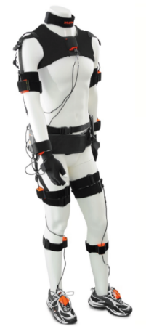
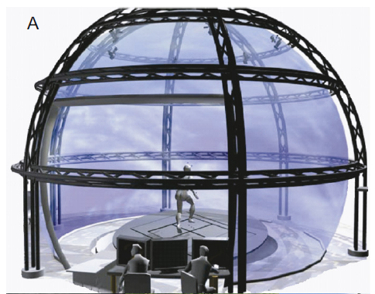

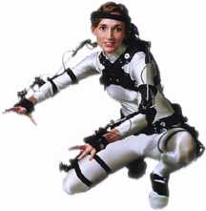
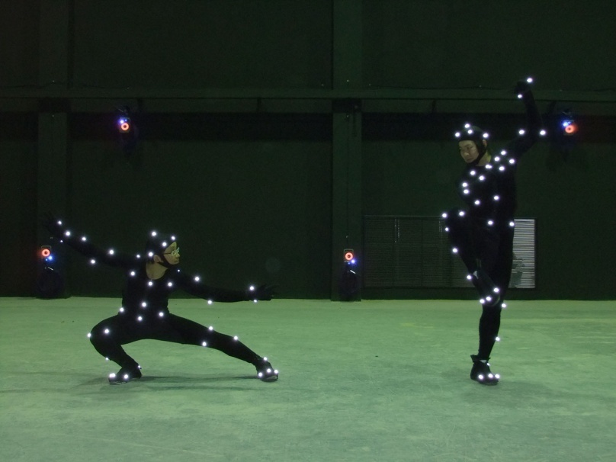
Engineering-Tools zur Unterstützung des Prozesses
der Diagnostik des menschlichen Bewegungsapparates
Xsens MVN - Bewegungserfassungssysteme
Quelle: https://www.xsens.com/ 15.01.2020
Schulungsinhalte

Slide 23
Vor- und Nachteile der Bewertung von funktionellen Fähigkeiten bei der instrumentellen Analyse
Vorteile
Reproduzierbare und genaue Analyseergebnisse
Messungen von vielen Größen
Gründliche Funktionsanalyse
Objektive Analyse
Benachteiligungen
Zeitaufwendige Analysen
Sie erfordern eine spezielle Ausrüstung
Sie erfordern umfangreiche Kenntnisse und Fähigkeiten im Umgang mit den Geräten
EINSCHRÄNKUNGEN
Sie dürfen nur in spezialisierten Laboratorien durchgeführt werden
Zusammenfassung

Slide 24
Konzeptuelle Karte
Beurteilung der Funktionsfähigkeit
Klassisches Assessment
Instrumentierte Analyse
Beobachtungsmethoden
Klinische Skalen
Tests im Labor
- Kinematik-Analyse
- Dynamik-Analyse
Sie benötigen nicht viel Zeit
Sie benötigen keine spezielle Ausrüstung
Sie können in klinischen Umgebungen durchgeführt werden
Sie können von einer Person nach einer kurzen Schulung durchgeführt werden
Reproduzierbare und genaue Analyseergebnisse
Messungen von vielen Größen
Gründliche Funktionsanalyse
Objektive Analyse
Konzeptuelle Karte

Slide 25
Kerngedanken des Kurses
Die Funktionsbeurteilung ist eine umfassende Beurteilung der körperlichen und funktionellen Fähigkeiten, die mit messbaren Tests durchgeführt wird
Bei der Funktionsbeurteilung können sowohl klassische klinische Werkzeuge als auch moderne Messgeräte eingesetzt werden
Der klinische Ansatz umfasst meist Funktionstests, die eine schnelle, aber wenig genaue Beurteilung des Funktionsniveaus der Patienten ermöglichen
Die instrumentelle Analyse liefert genaue Informationen über die Mobilität der Patienten, erfordert jedoch professionelle Messgeräte und geschultes Personal
Zusammenfassung

Slide 26
Bibliographie
https://www.lifemark.ca/services/fae 15.01.2020
http://triclinium.pl/badania-kliniczne/ 15.01.2020
https://cerebralpalsy.org.au/our-research/about-cerebral-palsy/what-is-cerebral-palsy/severity-of-cerebral-palsy/gross-motor-function-classification-system/ 15.01.2020
https://x10therapy.com/wp-content/uploads/2019/08/TUG-TEST.jpg 15.01.2020
http://dpssopot.pl/wp-content/uploads/2014/06/ 15.01.2020
https://www.ncn.gov.pl/finansowanie-nauki/przyklady-projektow/switonski 15.01.2020
https://www.xsens.com/ 15.01.2020
https://technomex.pl/ 15.01.2020
Bibliographie

Slide 27
Die Unterstützung der Europäischen Kommission für die Erstellung dieser Veröffentlichung stellt keine Billigung des Inhalts dar, welcher nur die Ansichten der Verfasser wiedergibt, und die Kommission kann nichtfür eine etwaige Verwendung der darin enthaltenen Informationen haftbar gemacht werden.

